Slide 1


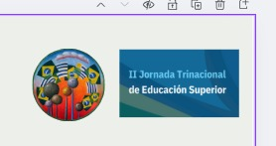



https://www.educacionsuperiorbinacional.com/jornadas2025/

